Slide 1






CATALOGUE DE FORMATIONS AUX MÉTIERS ET OUTILS DU DIGITAL
moundoungajoemaurio@gmail.com
+241 62 78 47 46

Slide 2
DÉVELOPPEMENT WEB

Slide 3
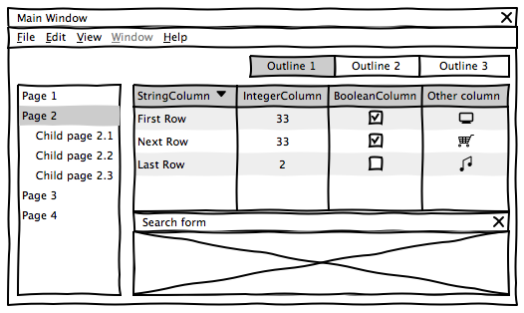
MAQUETTER UNE APPLICATION
moundoungajoemaurio@gmail.com
+241 62 78 47 46
Connaissance des bases de l’analyse ;
Maquettez votre site responsive avec des outils :
Figma
Mobirise
Comprendre les concepts de la démarche UX/UI
100 heures
125 000 FCFA

Slide 4

DÉCOUPEZ ET INTÉGRER UNE MAQUETTE AVEC HTML, CSS ET JS
moundoungajoemaurio@gmail.com
+241 62 78 47 46
HTML
CSS
Bootstrap
Template HTML CSS et JS
JavaScript
Référencement Naturel
150 heures
375 000 FCFA

Slide 5

CRÉEZ UN SITE WEB MODERNE ET PROFESSIONNEL AVEC WORDPRESS
moundoungajoemaurio@gmail.com
+241 62 78 47 46
Des outils autres que Wordpress peuvent être utilisés pour votre formation : WiX, Mobirise, etc
Présentation de Wordpress
Bases du langage de programmation PHP
Hébergement & Installation de Wordpress
Installation et configuration des plugins
Construction de pages
120 heures
300 000 FCFA

Slide 6

ADMINISTRATION DE SITE WEB
moundoungajoemaurio@gmail.com
+241 62 78 47 46
Server et base de données
Modèle-vue-contrôleur
Front et Back Office
Gestion des bugs
50 heures
125 000 FCFA

Slide 7
MARKETING ET COMMUNICATION DIGITALE

Slide 8

STRATÉGIE DE COMMUNICATION DIGITALE
moundoungajoemaurio@gmail.com
+241 62 78 47 46
Audit communication digitale
Définir des objectifs SMART
Mettre sur pied son Avatar
Concevoir une ligne et un calendrier éditoriale
Mettre en place une stratégie de contenu
Outils et canaux
KPI
150 heures
375 000 FCFA

Slide 9

moundoungajoemaurio@gmail.com
+241 62 78 47 46
PROSPECTER EN LIGNE
Définir des objectifs (SMART)
Définir sa cible
Plan de prospection B2B
Campagne d'emailing
Publicité social média (Facebook, YouTube, Instagram, LinkedIn)
Google Ads
KPI
100 heures
150 000 FCFA

Slide 10

moundoungajoemaurio@gmail.com
+241 62 78 47 46
COMMUNITY MANAGEMENT
Stratégie de communication
Veille concurrentielle, commercial, d’e-réputation
Social Media Optimization
Concevoir une base de donnée clients
Automatisation
Conception de visuels
Reporting
KPI
100 heures
150 000 FCFA

Slide 11

CONCEPTION ET OPTIMISATION DE MEDIAS SOCIAUX
moundoungajoemaurio@gmail.com
+241 62 78 47 46
Création d'une page Facebook
Création d'une boutique (Facebook, Instagram)
Création d'un compte Instagram pro
Création d'une page LinkedIn
Création d'une chaine You Tube
Conception de visuels
30 heures
75 000 FCFA

Slide 12
OUTILS DU WEB

Slide 13









OUTILS GOOGLE
GOOGLE DRIVE
GMAIL-GOOGLE AGENDA
Stockage et partage, documents textes, tableaux, site web, formulaires.
Communication, planification.
100 heures
200 000 FCFA
GOOGLE MY BUSINESS
GOOGLE ADSENSE
Profil d'une entreprise sur Google.
Espace publicitaire.

Slide 14






OUTILS DE GESTION PROJET
COMMUNICATION
SUIVI DE PROJET
Slack, Teams, Google Meet,
Trello, PowerBi
150 heures
800 000 FCFA
GOOGLE DRIVE
BITRIX24
partage et stockage
Collaboration

Slide 15


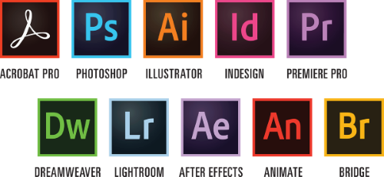

OUTILS
CONCEPTION VISUELS

Slide 16



OUTILS
D'ANALYTICS
100 heures
300 000 FCFA

Slide 17
GESTION DE PROJET

Slide 18



FAIRE LA CONCEPTION ET L’ANALYSE D’UN CAHIER DE CHARGE
100 heures
150 000 FCFA
CAHIER DES CHARGE TECHNIQUE
CAHIER DES CHARGES FONCTIONNEL
LA CHARTE GRAPHIQUE

Slide 19



ORGANISER DES ÉVÉNEMENTS VIRTUELS
100 heures
150 000 FCFA
WEBINAR
LIVE DE LANCEMENT
FOIRE VIRTUELLE

